Slide 1






NHÓM 12
CIRCLE BEATS
KỸ THUẬT LẬP TRÌNH PYTHON
IE221.M22.CNCL
GVHD: NGUYỄN THANH SƠN

Slide 2


MỤC TIÊU
LÀM QUEN VỚI LẬP TRÌNH GAME BẰNG PYGAME VÀ OOP

Slide 3
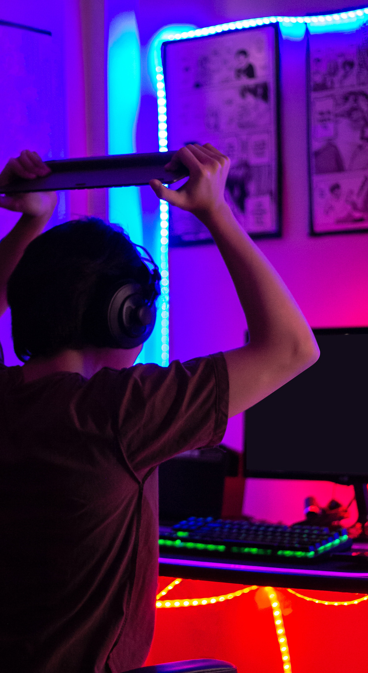


ĐỊNH HƯỚNG TỔ CHỨC
Pygame
Screen mode
Song list
Đối tượng tác động
Luật game
Di chuyển
Tuyên dương & kết thúc

Slide 4
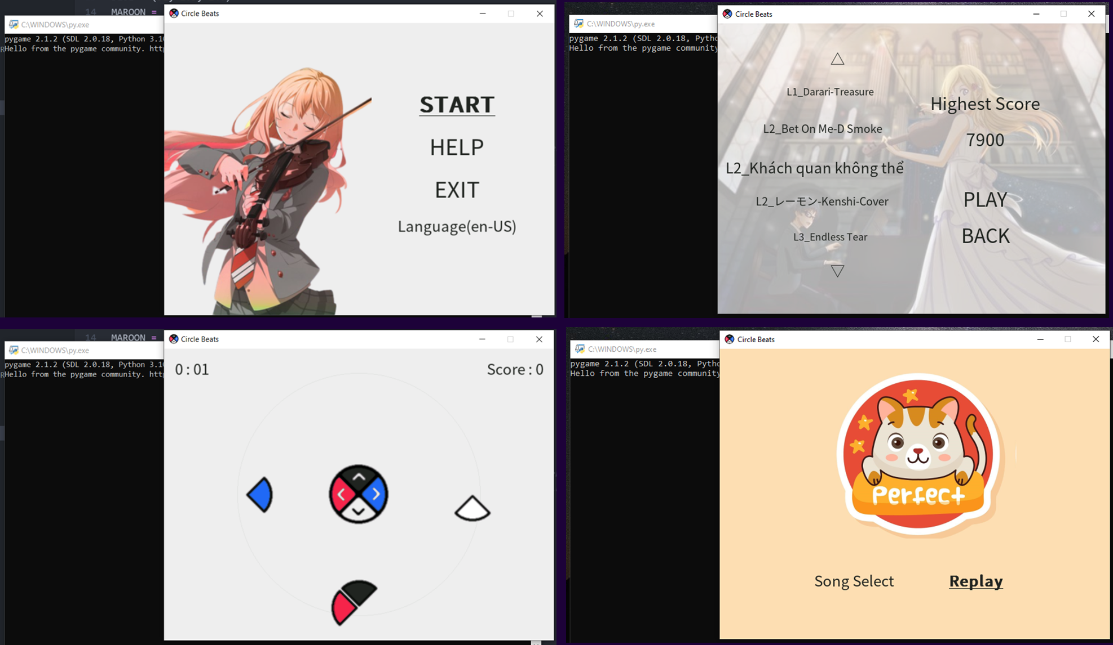

Slide 5
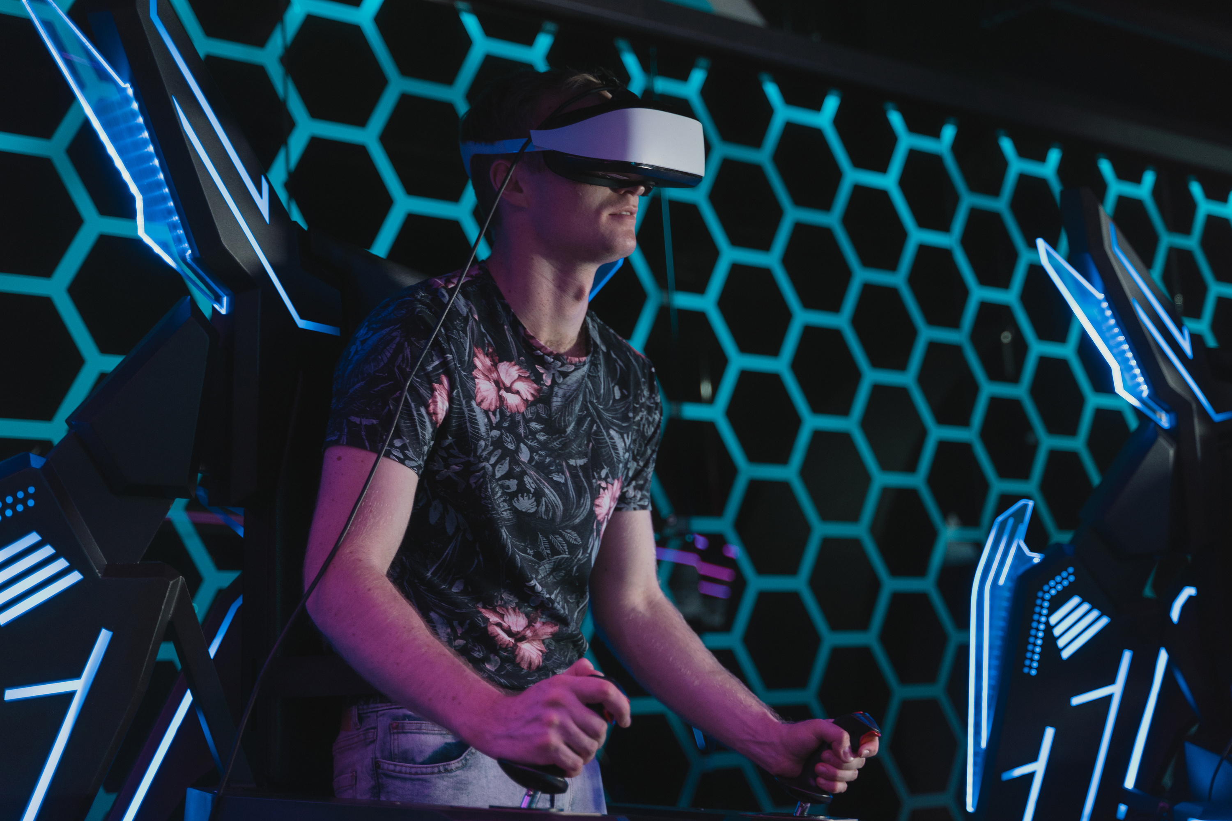
DEMO

Slide 6
CẢM ƠN VÌ ĐÃ LẮNG NGHE
WWW.PYGAME.ORG/NEWS

